Slide 1
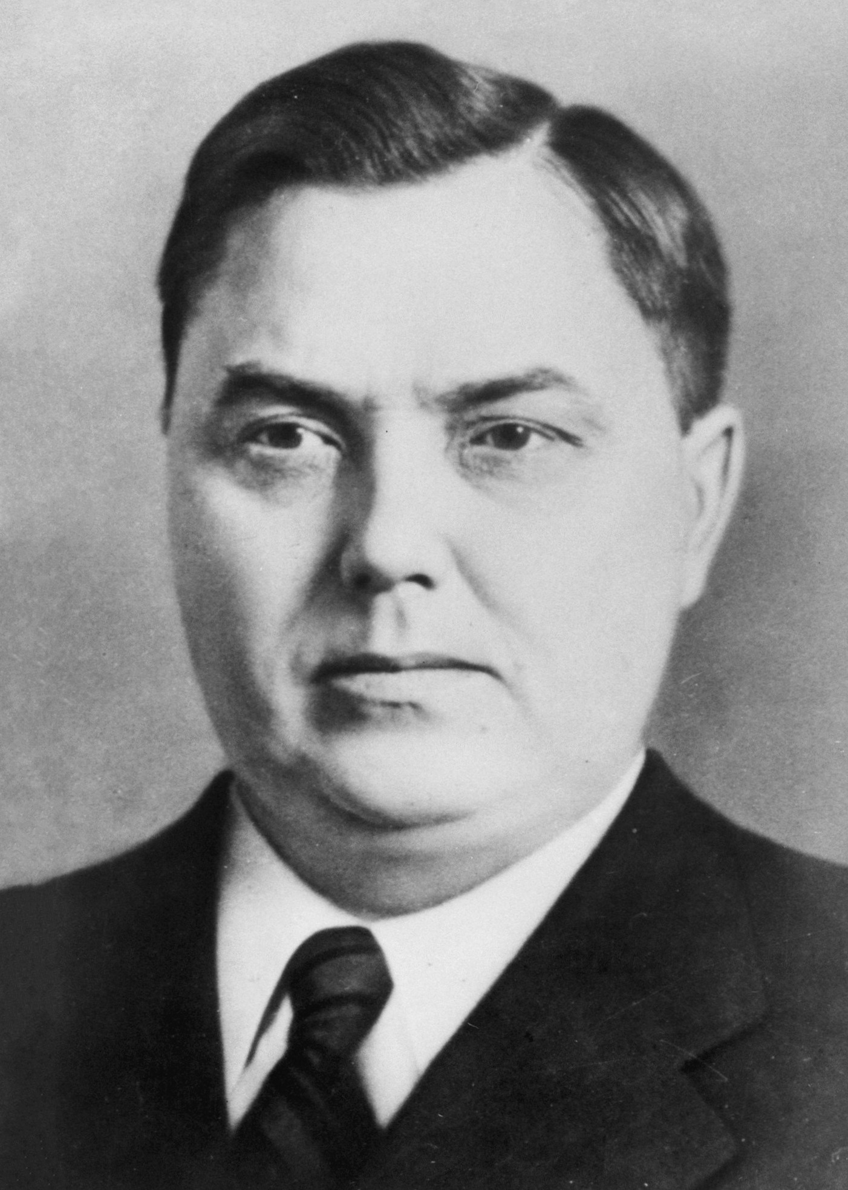
Образ
Г. М. Маленкова в частушках
Презентацию выполнили:
Кузнецова Т.А;
Иноземцева С.В.

Slide 2
Георгий Максимилианович
Маленков
(26 декабря 1901 (8 января 1902), Оренбург — 14 января 1988) — советский государственный и партийный деятель, соратник И. В. Сталина, участник антипартийной группы.

Slide 3
Частушка
Словарь Брокгауза-Ефрона в дефиниции, посвященной частушке, подчеркивает, что ее «содержание берется из текущей жизни».
Политические частушки очень часто персонифицированы
Частушка политического звучания становилась популярной, когда выражала определенный протест, решительное несогласие с мнением власти

Slide 4
Особого расцвета народное творчество достигло вскоре после смерти Сталина. Так, после ареста Берии появилась частушка:
Вот товарищ Берия
Вышел из доверия.
А товарищ Маленков
Надавал ему пинков.
1953 год

Slide 5
Воплощение образа
Создана современниками после
ареста Л. П. Берия;
Меленков как
« Третий вождь страны Советов»(Р.Баландин);

Slide 6
Частушка
Нет рубашки, нет портков,
Я не беспокоюсь:
Дал мне орден Маленков,
Как-нибудь прикроюсь.
1953 год

Slide 7
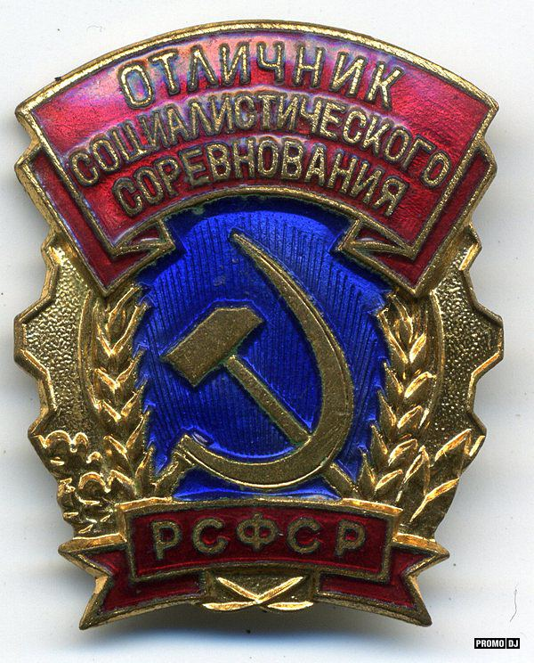
Частушка создана современниками
В ответ на
Постановление
Совмина СССР от 18.08.1953 N 2195
«О нагрудных значках для отличников социалистического соревнования»

Slide 8
Противоречивость
Поскольку Маленков снизил сельхозналог, в СССР появилась пословица:
«Пришёл Маленков — поели блинков»
Политика Маленкова в
массовом сознании колхозников
и рабочих сохраняла высокие оценки

Slide 9
Литература
Литературный энциклопедический словарь, М., «Советская энциклопедия», 1987, с. 493
Е. Степанов Политическая частушка как способ неподцезурной рефлексии http://www.reading-hall.ru/publication. (дата обращения 27.10.2015)
Энциклопедический словарь Брокгауза и Ефрона http://www.vehi.net/brokgauz/(дата обращения27.10.2015)
Баландин Р.К. Маленков. Третий вождь Страны Советов Биография / М.: Вече, 2007. — 336 с.
Е.Ю. Зубкова Маленков и Хрущев: личный фактор в политике послесталинского руководства // Отеч. история. 1995. № 4. С. 47-59.

Slide 10
Спасибо за внимание!

